Slide 1
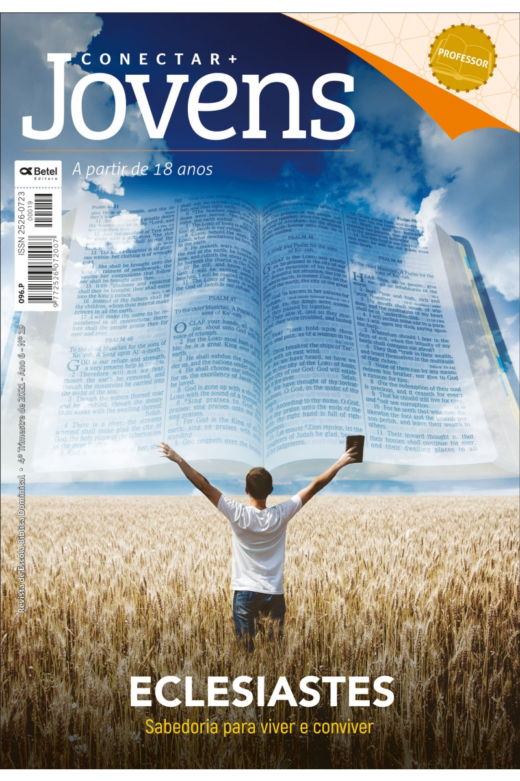
Lição 13
O OBJETIVO DA VIDA NO CONCEITO BÍBLICO
Revista Betel Jovens Conectar+ 4 trimestre 2021
#CASALM&F

Slide 2




Pr. Júlio César Medeiros

Slide 3





Lição 13. O OBJETIVO DA VIDA NO CONCEITO BÍBLICO
Texto de Referência: Ec. 12. 1-8
VERSÍCULO DO DIA
VERDADE APLICADA
OBJETIVOS DA LIÇÃO
MOMENTO DE ORAÇÃO
“Em todo o tempo sejam alvos os teus vestidos, e nunca falte o óleo sobre a tua cabeça. Ec 9.8
A vida debaixo do sol deve ser vivida de maneira a glorificar o nome de Deus.
Oremos para que venhamos viver a nossa vida de maneira sábia e justa, não permitindo a ilusão terena em nosso coração.
🙏
Verificar de que maneira estamos gastando nossa vida;
Pensar sobre o legado que estamos construindo
Compreender que a nossa missão é viver para Deus.

Slide 4
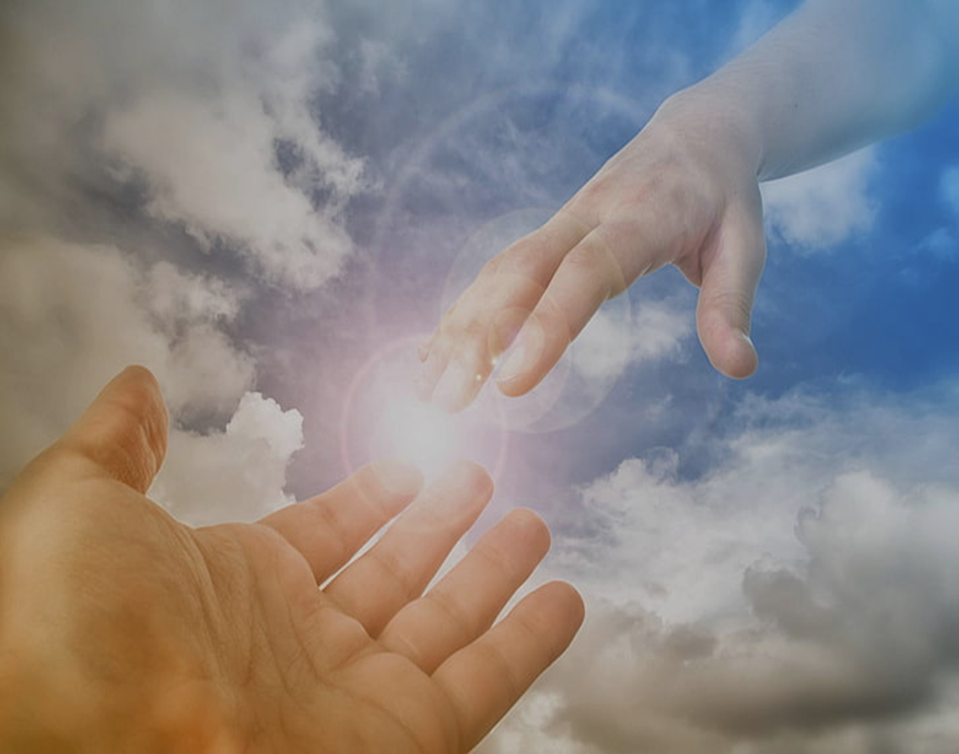
TEXTO
Eclesiastes 12: 10-14
10. Procurou o pregador achar palavras agradáveis; e escreveu-as com retidão, palavras de verdade.
11. As palavras dos sábios são como aguilhões, e como pregos, bem fixados pelos mestres das assembleias, que nos foram dadas pelo único Pastor.
12. E, demais disto, filho meu, atenta: não há limite para fazer livros, e o muito estudar é enfado da carne.
13. De tudo o que se tem ouvido, o fim é: Teme a Deus, e guarda os seus mandamentos; porque isto é o dever de todo o homem.
14. Porque Deus há de trazer a juízo toda a obra, e até tudo o que está encoberto, quer seja bom, quer seja mau.

Slide 5
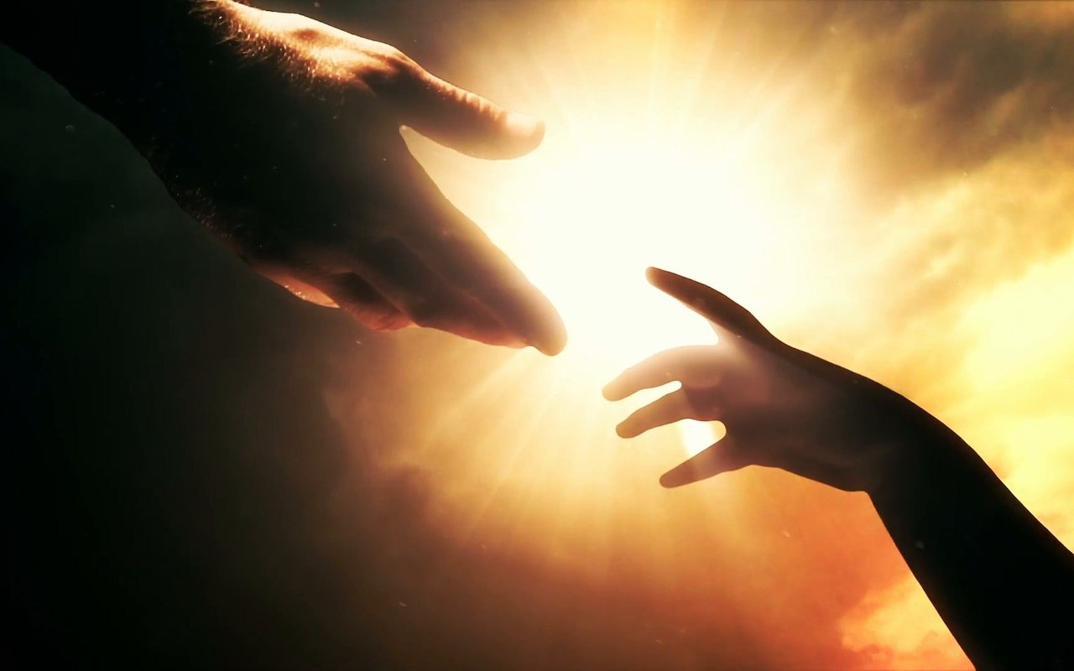
INTRODUÇÃO
Pelo que observamos no livro de Eclesiastes, a maioria do viver humano debaixo do sol é aflição de espírito e correr atrás do vento. Isto posto, a inevitável pergunta é: qual é o verdadeiro sentido da vida e por que estamos nesta terra?

Slide 6
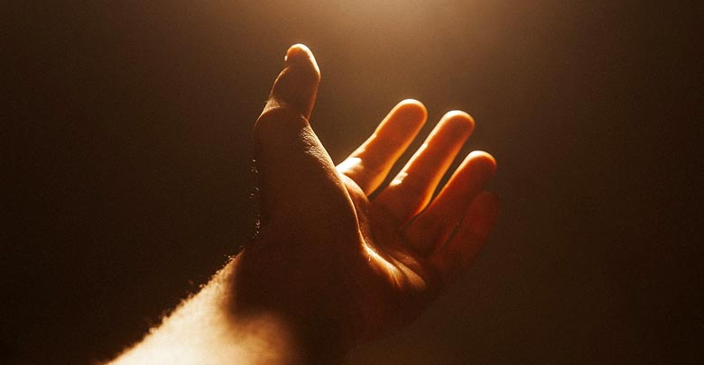
1 – O MISTÉRIO DE NOSSA EXISTÊNCIA
A medicina com todos os seus recursos é incapaz de explicar tamanha complexidade do ser humano. Na questão física, tudo funciona na mais perfeita harmonia, a alma e o espírito fazem com que o homem tenha sentimentos e se comunique com Deus.

Slide 7
1 - O MISTÉRIO DE NOSSA EXISTÊNCIA
1.2 Somos fruto milagre de Deus
1.1. Existimos pela misericórdia de Deus
A primeira coisa que precisamos ter em mente é que a nossa existência é um milagre de Deus. Adão foi criado por Deus que lançou mão do barro e depois recebeu o fôlego de vida (Jó 33.4). Tivemos o privilégio de sermos feitos a imagem e semelhança de Deus (Gn 1.27). Sobre a obra-prima da criação de Deus, por isso, devemos ser gratos a Deus e louvá-lo por ter nascido e por receber o fôlego de vida.
A Bíblia Sagrada afirma que as misericórdias do Senhor são as causas de não se sermos consumidos sobre a face da terra. Sua misericórdia não tem fim. (Lm 3. 22). Uma das provas incontestes das misericórdias do Senhor é a nação de Israel que, apesar de sua infidelidade e rebeldia, Deus tratou, mas não a destruiu de sobre a face da terra.

Slide 8
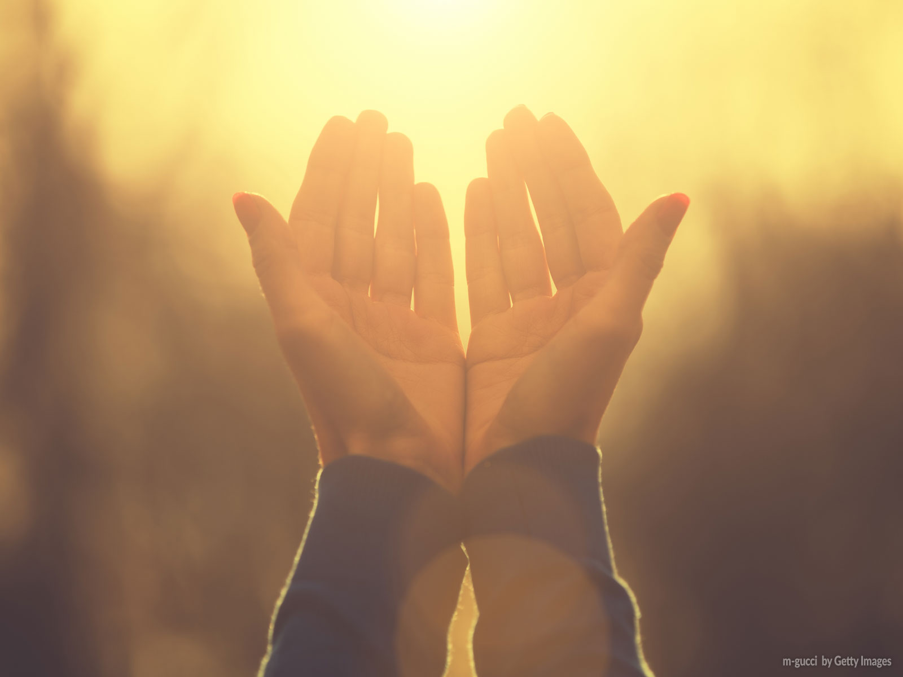
REFLETINDO
"Fomos criados por Deus e tudo que há em nós deve glorificá-lo".
Pr. Paulo Ricardo Ferreira

Slide 9
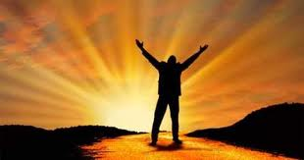

2 – UMA VIDA COM PROPÓSITO
O pregador diz que Deus fez tudo formoso em seu tempo (Ec 3.11). Sendo assim, o tempo em que nascemos, e as coisas que conquistamos tem um propósito divino. A nossa vida não pode ser vivida de maneira ufanista, mas sim para glorificar o nome de Deus.

Slide 10
2 – UMA VIDA COM PROPÓSITO
2.1.Nossa vida tem um propósito maior
2.2. Realizando-se na vontade de Deus
O escritor de Eclesiastes, ao ponderar sobre a existência humana, foi bastante claro que para tudo existe um tempo e um propósito para todas as coisas debaixo dos céus (Ec 3.1). A vida não é obra do acaso, estamos imersos neste contexto porque a nossa vida pertence a um propósito do plano superior, ou seja, plano do sobrenatural de Deus. Que venhamos buscar os propósitos e Deus em nossa vida e marcar a nossa geração.
Sabemos pela Palavra de Deus que a Sua vontade é boa, agradável e perfeita (Rm 12.2), isto quer dizer que, quando buscamos a vontade de Deus e nos deleitamos inteiramente no Senhor, viveremos uma vida de paz e de alegria debaixo do sol. Que o nosso coração pulse em sincronia com o coração do Criador!

Slide 11

3. A SÍNTESE DA VIDA EM ECLESIASTES
A conclusão que o pregador chega depois de tantas ilações, desvarios e deduções é que a vida se resume a temer a Deus e guardar os seus mandamentos, pois Deus há de trazer juízo a toda a obra, inclusive as ocultas (Ec 12.13-14).

Slide 12
3. A SÍNTESE DA VIDA EM ECLESIASTES
3.1. Vivendo no temor do Senhor
3.2. Glorificando-se sempre no Senhor
Viver no temor do Senhor é reconhecer a soberania de Deus em todos os nossos caminhos e render-se, incondicionalmente, à Sua vontade. O livro de Provérbios apresenta versículos que falam sobre o temor do Senhor e os Seus benefícios para a nossa vida.
O cristão precisa entender que nenhuma de suas conquistas deve ser motivo para um viver ufanista. Tudo em nossa vida deve ser para a glória de Deus. Em Eclesiastes 5.19 vemos que os bens e as riquezas são dádivas, sendo assim, toda a honra e toda a glória deve ser tributada somente a Ele. É um erro o ser humano achar que as conquistas são puramente humanas. Precisamos encher o nosso coração da gratidão e do louvor, pois assim afastaremos a possibilidade de uma vida orgulhosa.

Slide 13
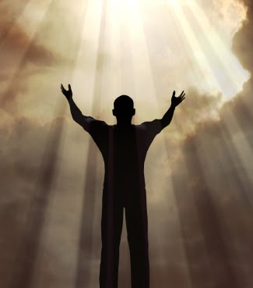
CONCLUSÃO
Buscamos tantas coisas na terra, mas não devemos nos esquecer do primordial: fomos criados para sermos adoradores, logo, tudo que há em nós deve refletir o nosso Criador.
Fonte: Revista Betel Conectar+, Lição 13. 4° Tri, 2021.

Slide 14
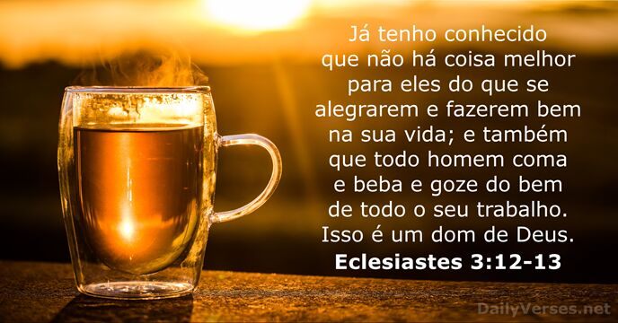
Reflexão do trimestre
Revista Betel Jovens Conectar+ 4 trimestre 2021
#CASALM&F

Slide 15


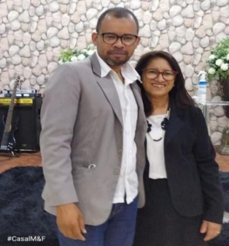
Revista Jovens | Conectar + | Professor | A partir de 18 anos | 4º Trimestre 2021
https://www.youtube.com/c/BoaSemente
https://juliocesarmedeiros.org/blog-2/
Edição: Pb. Moacyr Santos & Missª. Fátima Oliveira #CasalM&F

Slide 16










COMO AJUDAR?
https://t.me/juliocesarmedeiros

Slide 17



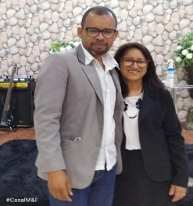

M&Fassessoria CONTÁBEIS
Precisando de um contador? Nós cuidamos do seu MEI
Abertura de MEI
Legalização de CNPJ: Constituições, alterações e encerramentos
Regularização der empresas junto aos orgãos
IRPF (Imposto de renda pessoa fisíca).
https://www.instagram.com/mefassessoria_contabeis/?utm_medium=copy_link
https://www.facebook.com/mefassessoriacontabeis
Pb. Moacyr Santos & Missª. Fátima Oliveira #CasalM&F
(62) 991502978

